Slide 1
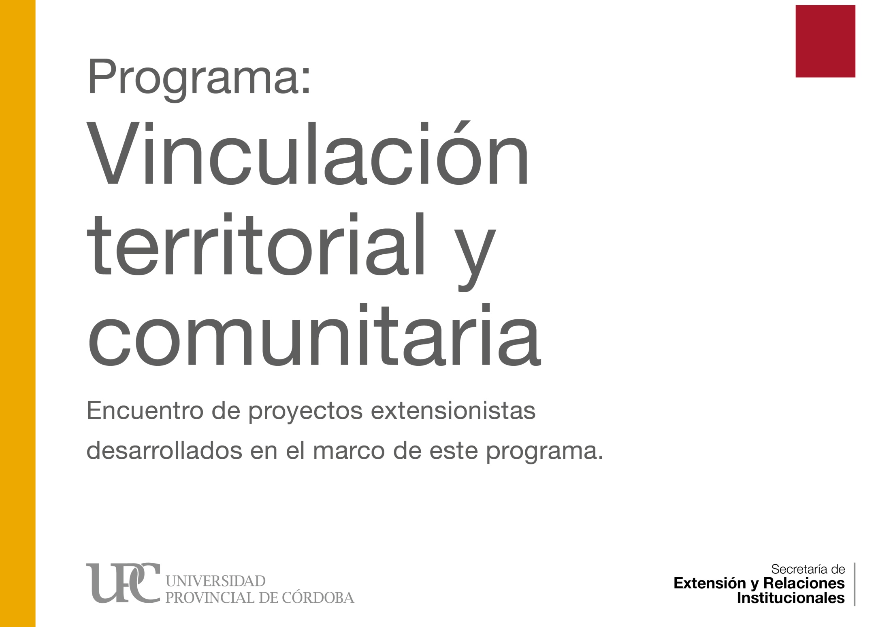

Slide 2
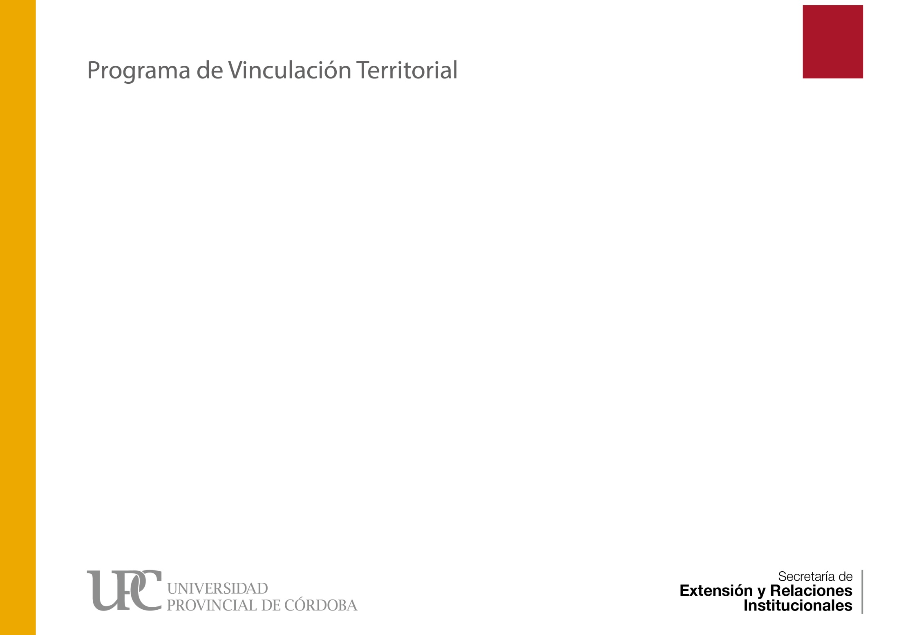
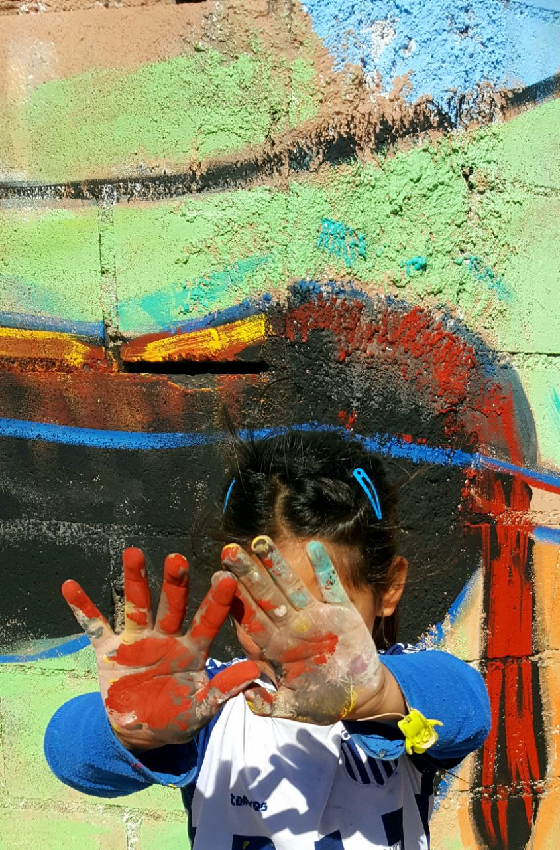
MURALEADA EN BARRIO AMPLIACIÓN CABILDO
En asociación con Secretaría de planeamiento urbano del Gobierno de Córdoba y Fundación Yo Amo Mi Plaza.
El objetivo es construir un entramado social colaborativo
local que sostenga el espacio público que haya sido
revalorizado por los vecinos.
Lo que se busca con el arte en murales es poder traducir
lo que verbalizan los vecinos en los encuentros o talleres
Llevadas a cabo en las instituciones del barrio.
Hay un sueño o ideal de la comunidad de "vivir y convivir“
en armonía.
1 - Reunión con los vecinos
2 - Diseño y consenso de los bocetos.
3 - Muralismo participativo.
4 - Taller posterior para capitalizar aprendizajes.

Slide 3
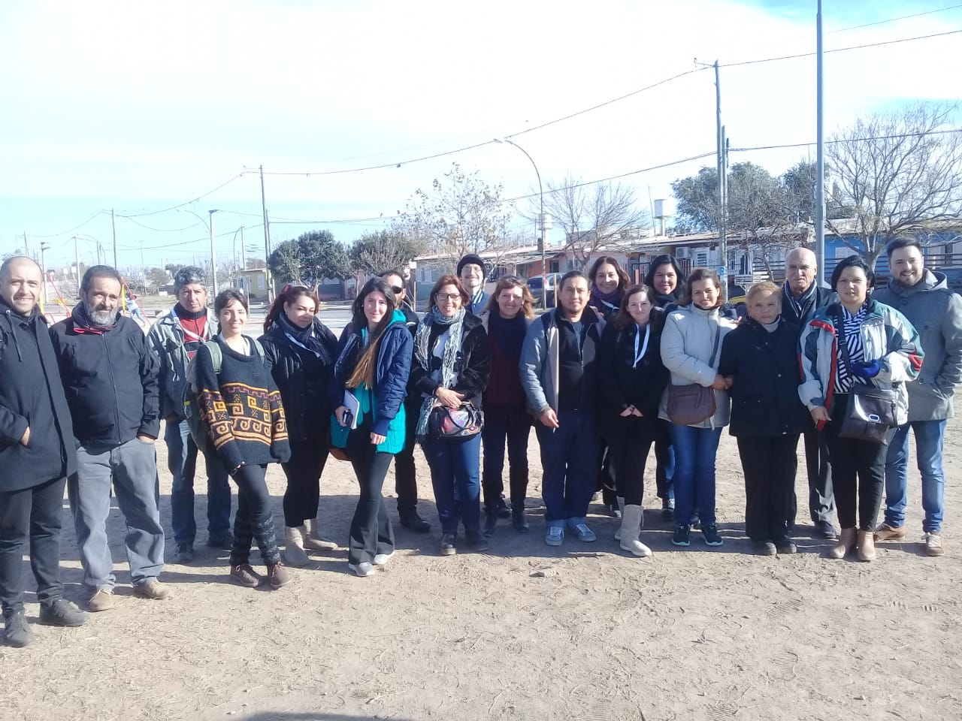
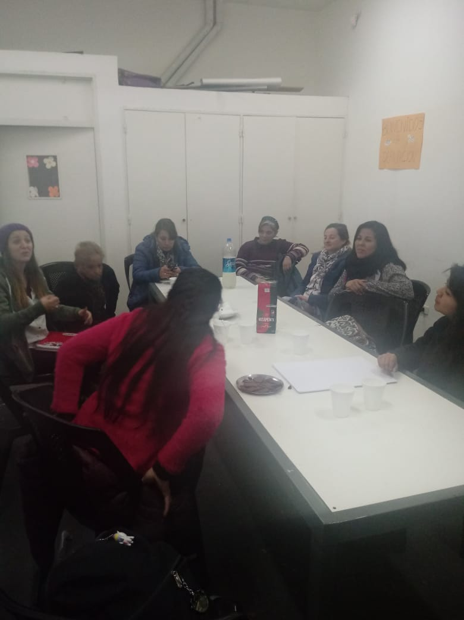
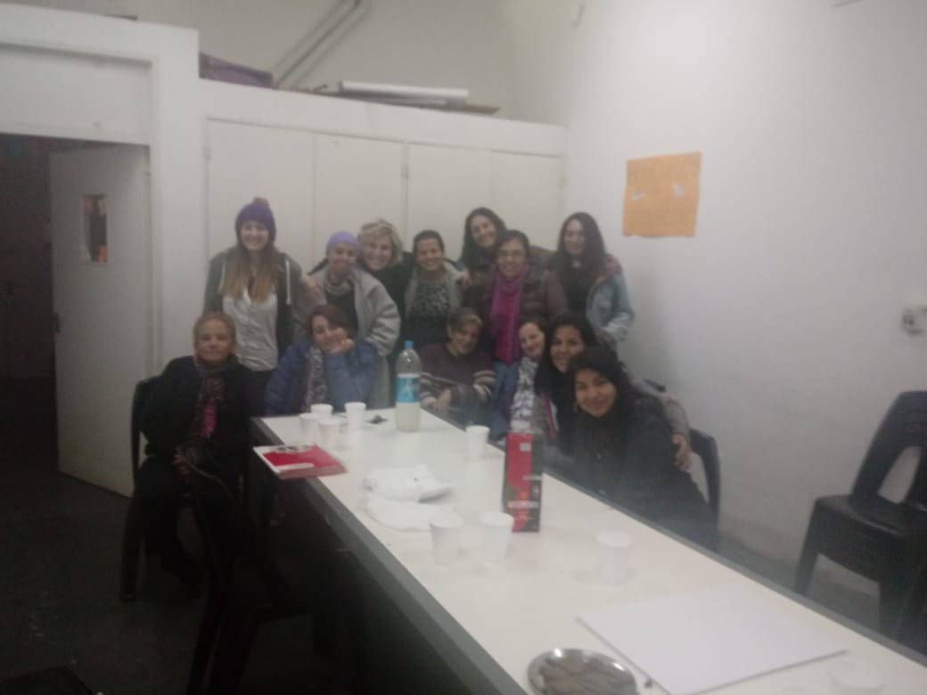

Slide 4
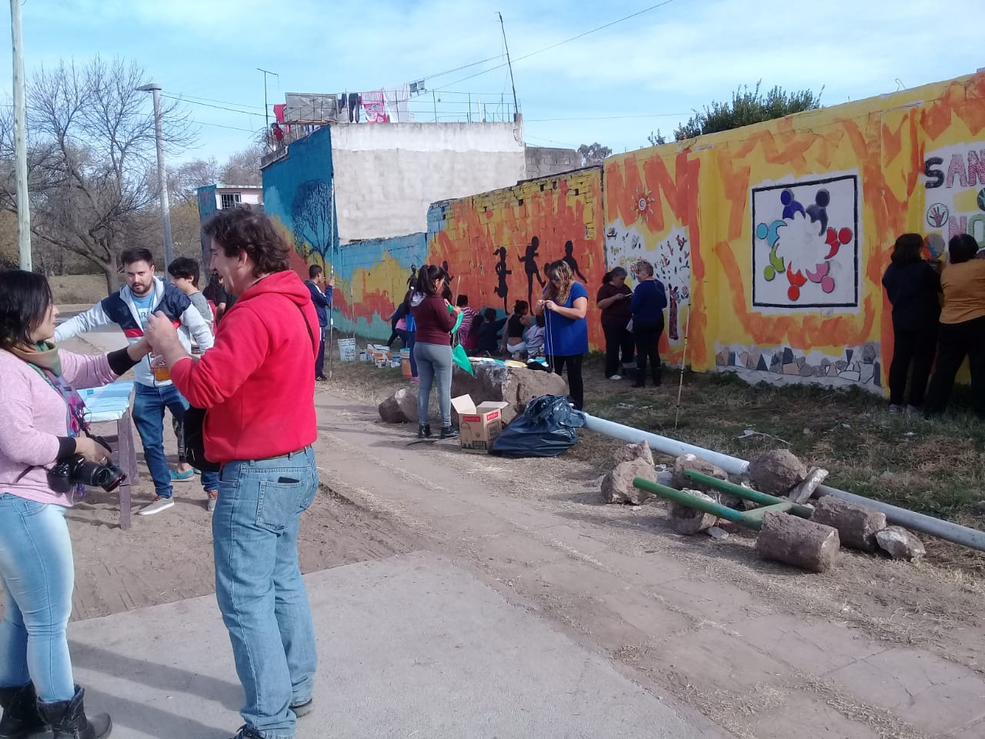
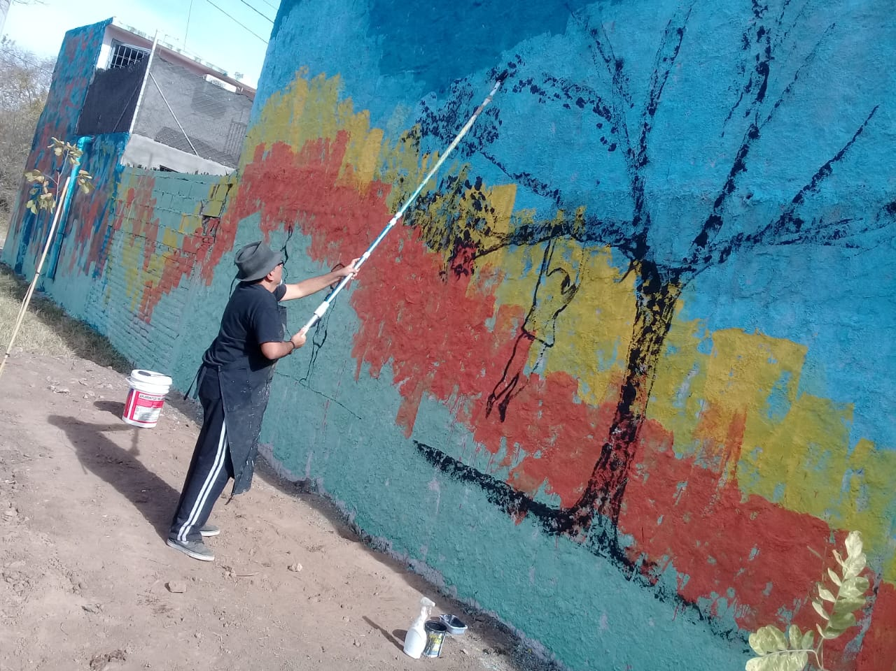
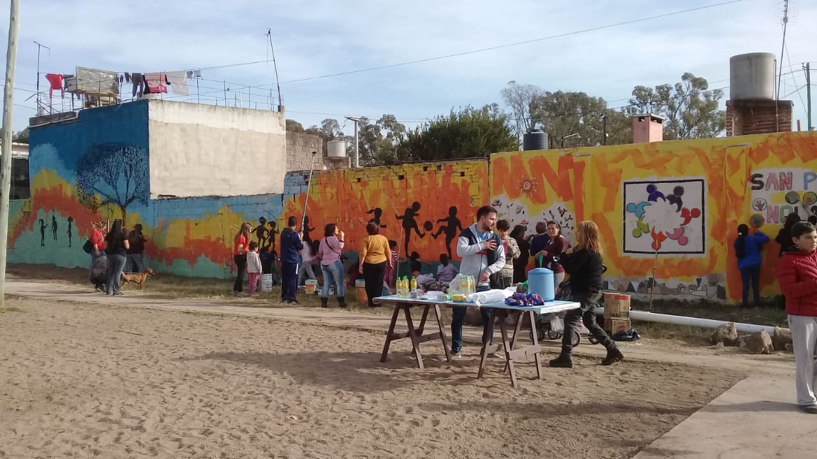
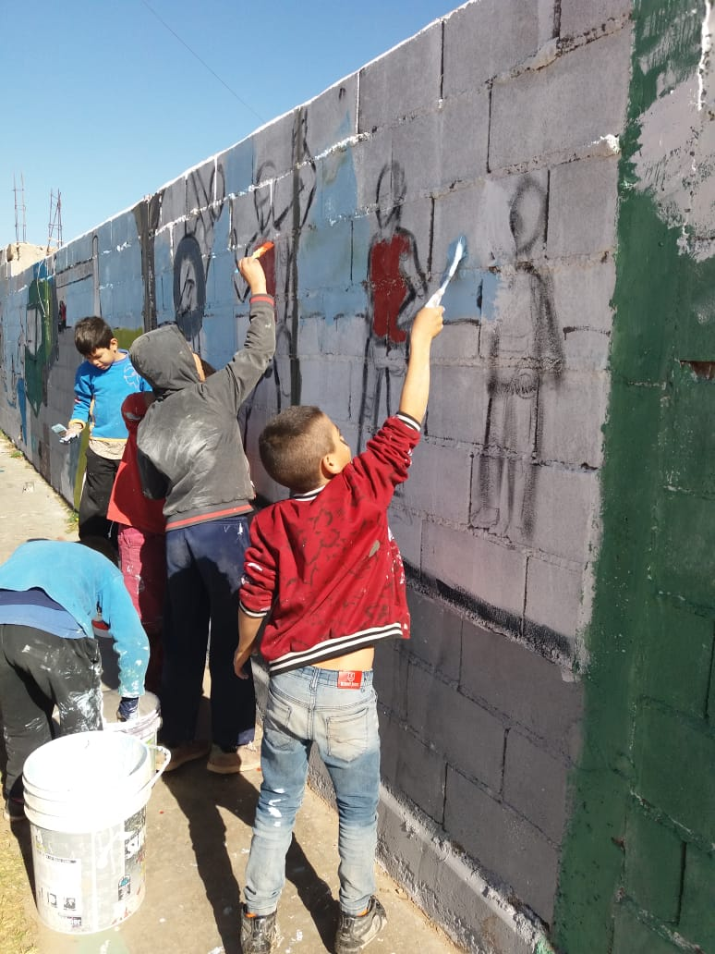
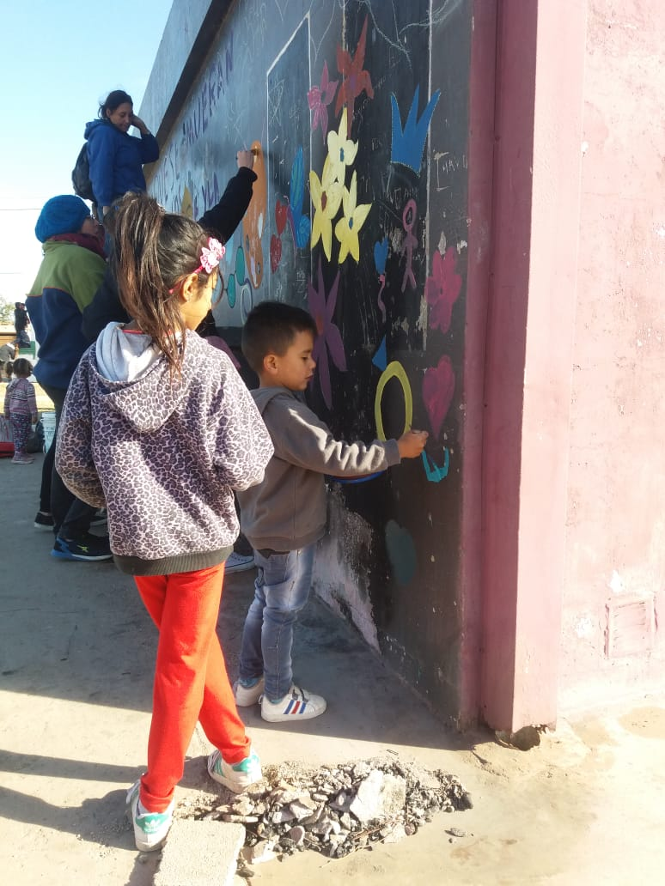
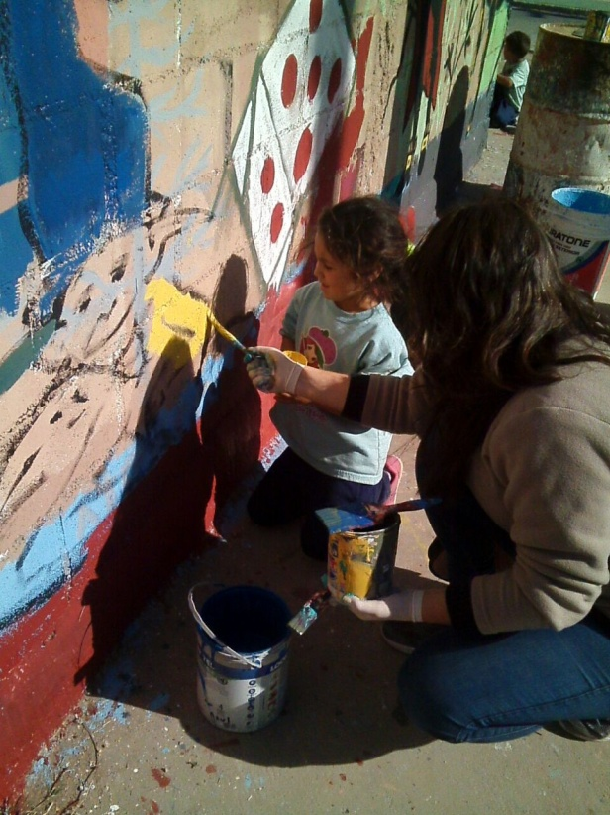

Slide 5
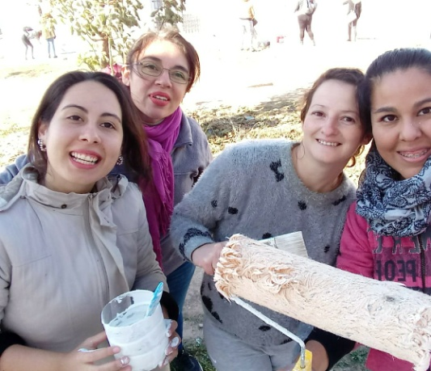
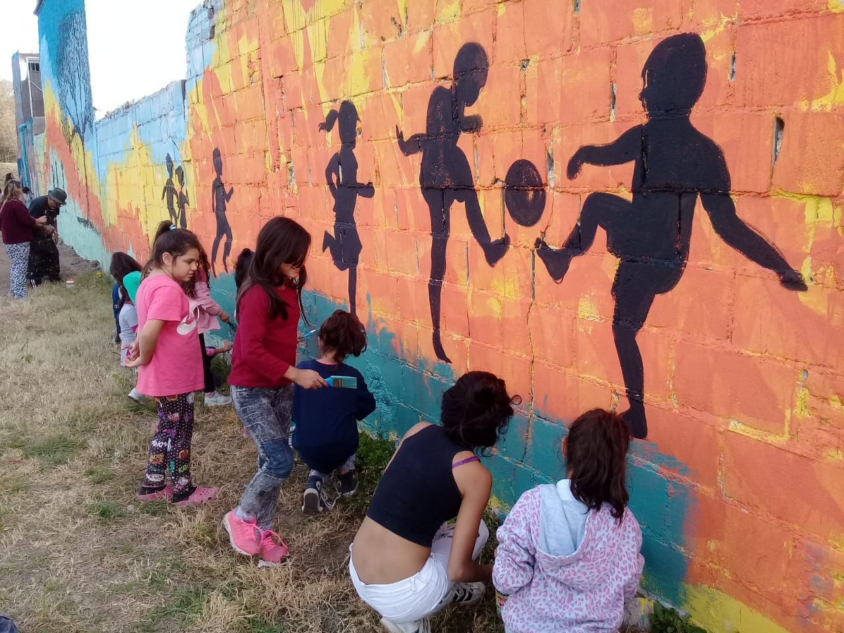
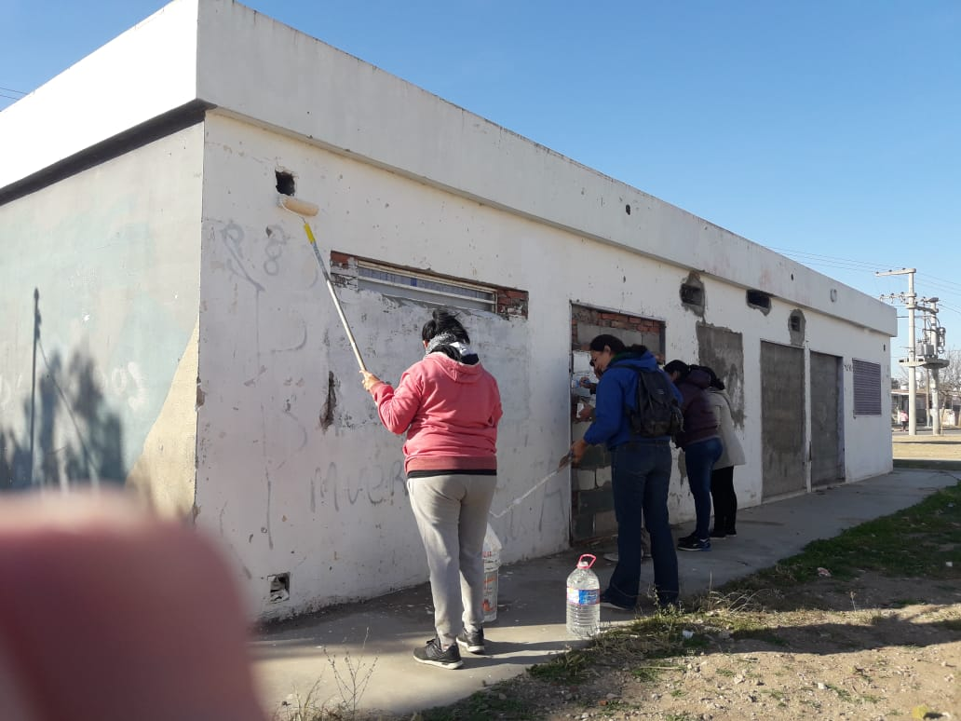
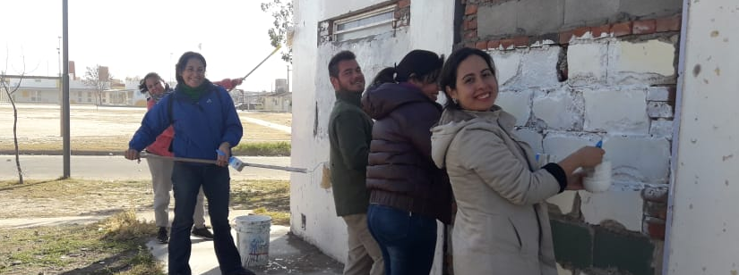

Slide 6
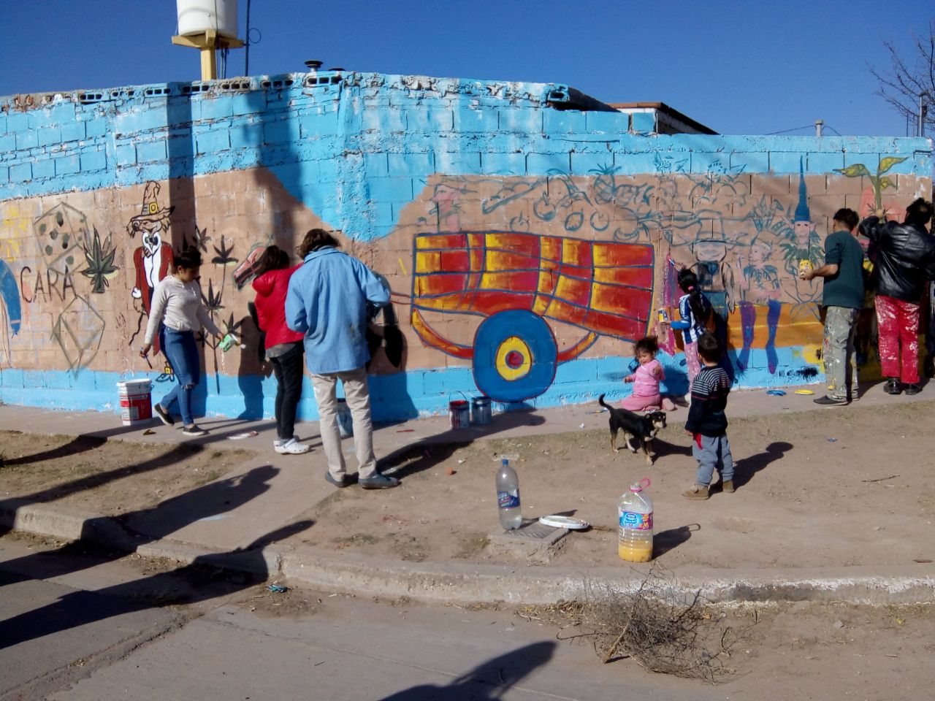
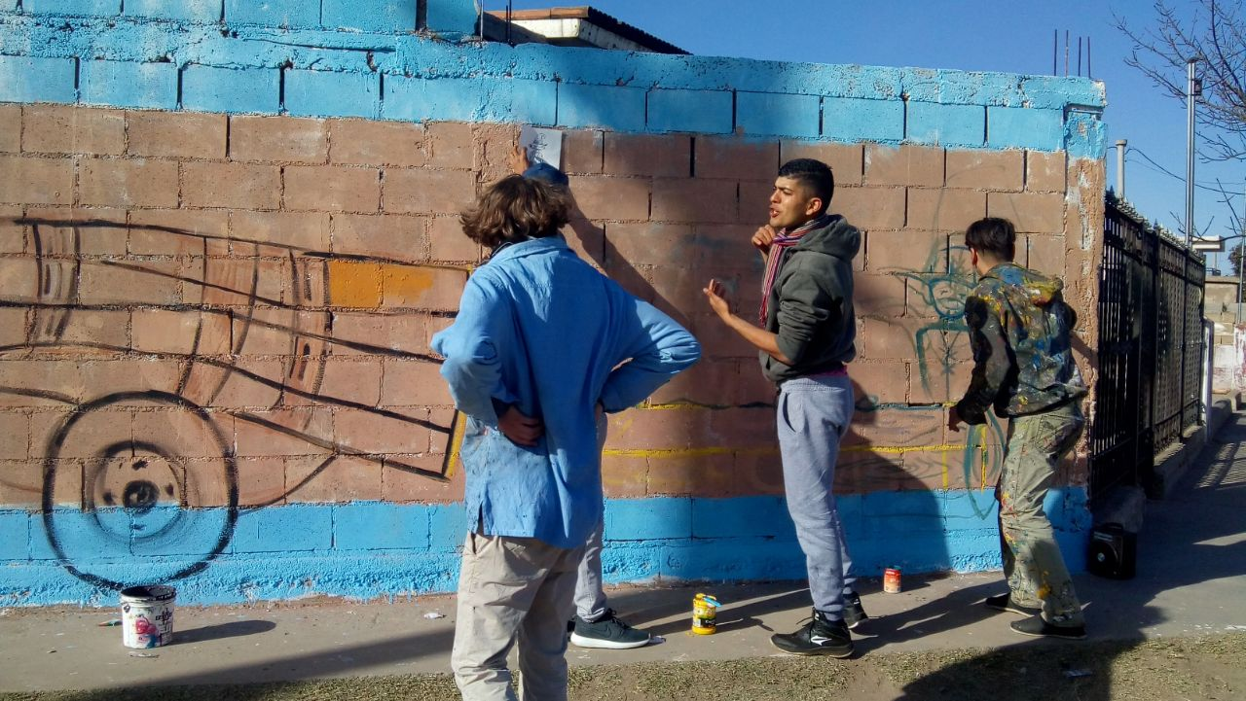

Slide 7
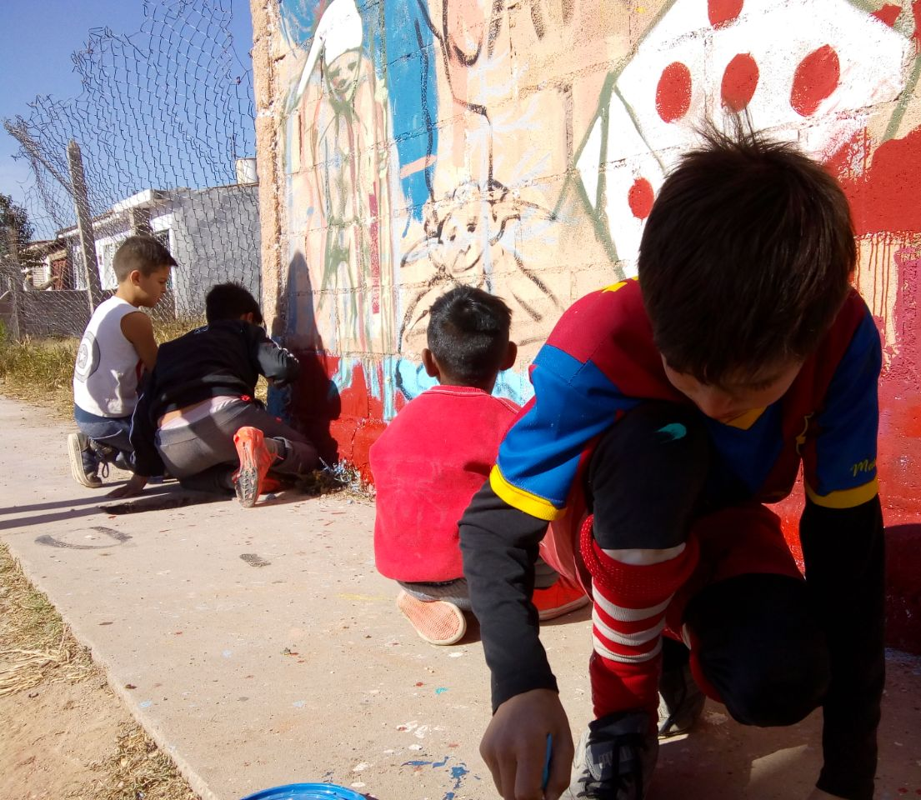
DOCENTES
Víctor Barrera
Paulo Ahumada
ESTUDIANTES
1-Jesica Benavidez
2-Daniela Godoy
3-Paola Luna
4-Yesica Tisera
5_Julieta Toro
6-Alba Taborda
7-Elena Taborda
8-Carolina Cabrera
9-Yamila Nahuelquir
10. Ciganda María Silvia
11 . Scianca Ailen
12. Rapp Zapata María Agustina
13. Raffanini Milagros
14_ Ibazetta Mariano
15. Di Nanno Lorena

